Slide 2
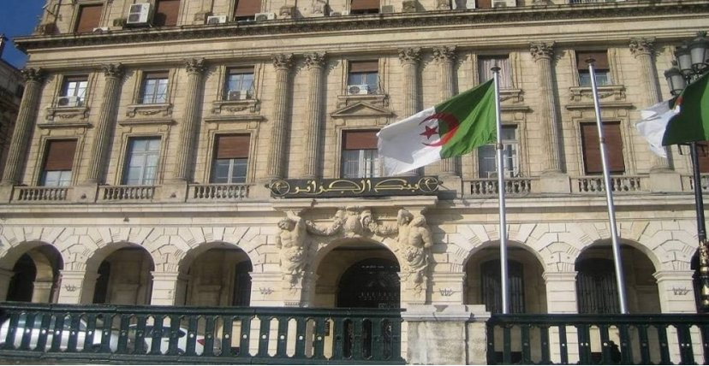
جامعة باجي مختار - عنابة – كلية العلوم الاقتصادية والتجارية وعلوم التسيير قسم العلوم المالية مقياس: التشريعات المالية والبنكية في الجزائر موجه لطلبة السنة أولى ماستر تخصص: مالية المؤسسة
من تقديم: د. حاج علي عدنان

Slide 3
معلومات حول أستاذ المادة
التواصل مع أستاذ المادة
الدكتور: حاج علي عدنان
الرتبة: أستاذ محاضر -أ-
التخصص: مالية البنوك والتـأمينات
القسم: العلوم المالية
الكلية: العلوم الاقتصادية والتجارية وعلوم التسيير
الجامعة: باجي مختار -عنابة-
البريد الإلكتروني: adnane.hadjali@univ-annaba.dz
المنتدى: منتدى وموقع الدردشة بالمنصة التعليمية E-Learning
التواصل أثناء الحصص: يوم الأحد من الساعة 9:30 سا إلى 12:30 (حضوريا) ومن 17:00سا إلى 18:30 سا (عن بعد)

Slide 4
الفئة المستهدفة:
طلبة السنة أولى ماستر مالية المؤسسة
الرصيد: 02
المعامل: 02
الحجم الساعي
13 أسبوعا بمجموع:
المحاضرات: ساعة ونصف (1h30) أسبوعيا لكل حصة عن بعد
التوقيت: الأحد من 17 سا إلى 18سا و30 د
المكان: المنصة التعليمية E-Learning لجامعة عنابة.
الأعمال الموجهة: ساعة ونصف أسبوعيا.
التوقيت: الأحد من 9سا30د إلى 11سا (الفوج 1) و من 11سا إلى 12سا و30د (الفوج 2)
المكان: الفوج 1 القاعة: 25 ، الفوج 2 القاعة: 26

Slide 5
طريقة التقييم
التقييم المستمر
الامتحان النهائي
التقييم المستمر يتم عن طريق الأعمال الموجهة التي تقدم للطالب على مدار السداسي، حيث تقسم علامة التقييم المستمر المقدرة بـ 20 نقطة كما يلي:
10 نقاط للعمل الجماعي (البحث) مقسمة إلى ثلاثة: العرض أو التقديم (4 نقاط)، المحتوى (03 نقاط) و المناقشة (03 نقاط)؛
05 نقاط للاستجواب الكتابي الذي يجرى مباشرة بعد آخر بحث في البرنامج على ضوء جميع البحوث التي تم التطرق إليها؛
02 نقطة على المشاركة أثناء الحصة التطبيقية؛
03 نقاط على الحضور.
ويدخل هذا التقييم المستمر في المعدل النهائي للمقياس ويمثل 40%
الإمتحان النهائي يكون في نهاية السداسي الثاني من خلال إمتحان كتابي على ضوء جميع المحاضرات التي تطرق إلبها الطالب أثناء السداسي، بحيث يكون الإمتحان متعدد الأسئلة بين ثلاثة و أربعة أسئلة، كما يتم التنويع الأسئلة من حيث الطريقة كإستعمال ....و إجابات قصيرة أو إختيارية. ويدخل هذا التقييم في المعدل النهائي للمقياس ويمثل 60%

Slide 6
المحور الأول: مصادر وهيئات التشريع المالي والبنكي في الجزائر
أهداف التعلم
عند الانتهاء من مضمون هذا المحور، يجب أن يكون الطالب قد تمكن من بلوغ الأهداف التالية:
التعرف على أهم المفاهيم المتعلقة بالقانون البنكي
التعرف على مفهوم التشريع المالي والبنكي
التطرق إلى خصائص القانون البنكي وأهم المصادر التي يستمد منها وجوده
تبيان مصادر وهيئات التشريع المالي والبنكي في الجزائر

Slide 7
المحور الأول: مصادر وهيئات التشريع المالي والبنكي في الجزائر
محتوى الدرس
هيئات التشريعات المالية والبنكية في الجزائر
مفهوم القانون البنكي ومصادره
مصادر التشريعات المالية والبنكية في الجزائر

Slide 8
المحور الثاني: التشريعات البنكية في الجزائر
أهداف التعلم
عند الانتهاء من مضمون هذا المحور، يجب أن يكون الطالب قد تمكن من بلوغ الأهداف التالية:
إلقاء نظرة على أهم الإصلاحات البنكية التي جاءت بعد الاستقلال
التطرق إلى أهم التشريعات البنكية المنظمة للقطاع البنكي في الجزائر
شرح أهم دوافع وأسباب صدور مختلف التشريعات البنكية المنظمة للقطاع البنكي في الجزائر

Slide 9
المحور الثاني: التشريعات البنكية في الجزائر
محتوى الدرس
القانون النقدي والمصرفي الجديد رقم 23-09
الإصلاحت البنكية التي جاءت بعد الاستقلال
التشريعات البنكية على ضوء قانون النقد والقرض 90-10 والتعديلات التي طرأت عليه

Slide 10
المحور الثالث: تشريعات إدارة الخزينة العمومية في الجزائر
أهداف التعلم
عند الانتهاء من مضمون هذا المحور، يجب أن يكون الطالب قد تمكن من بلوغ الأهداف التالية:
التعرف على أهم المفاهيم المتعلقة بالخزينة العمومية
التطرق إلى أهم المراحل التي مرت بها الخزينة العمومية
تبيان أبرز تشريعات إدارة الخزينة العمومية الجزائرية

Slide 11
المحور الثالث: تشريعات إدارة الخزينة العمومية في الجزائر
محتوى الدرس
مفاهيم عامة حول الخزينة العمومية
تشريعات إدارة الخزينة العمومية في الجزائر
مراحل تطور الخزينة العمومية في الجزائر

Slide 12
المحور الرابع: التشريعات الضريبية في الجزائر
أهداف التعلم
عند الانتهاء من مضمون هذا المحور، يجب أن يكون الطالب قد تمكن من بلوغ الأهداف التالية:
التعرف على أهم المفاهيم المتعلقة بأنواع الضرائب المطبقة في الجزائر
التطرق إلى خصائص الضرائب المطبقة في الجزائر
شرح أهم التشريعات الضريبية والتعديلات التي طرأت عليها في الجزائر

Slide 13
المحور الرابع: التشريعات الضريبية في الجزائر
محتوى الدرس
أهم التشريعات الضريبية في الجزائر والتعديلات التي طرأت عليها
مفاهيم عامة حول الضرائب المطبقة في الجزائر
خصائص الضرائب المطبقة في الجزائر

Slide 14
المحور الخامس: التشريعات في مجال التأمينات الجزائر
أهداف التعلم
عند الانتهاء من مضمون هذا المحور، يجب أن يكون الطالب قد تمكن من بلوغ الأهداف التالية:
التعرف على الإطار العام للتأمينات في الجزائر
فهم نشاط التأمين والمؤسسات المخولة بهذا النشاط في الجزائر
التطرق للتشريعات الأساسية المنظمة لقطاع التأمين في الجزائر

Slide 15
المحور الخامس: التشريعات في مجال التأمينات في الجزائر
محتوى الدرس
الإطار القانوني للتأمينات في الجزائر
الإطار العام للتأمينات في الجزائر
تنظيم عمل شركات التأمين

Slide 16
المحور السادس: قانون تنظيم عمليات البورصة في الجزائر
أهداف التعلم
عند الانتهاء من مضمون هذا المحور، يجب أن يكون الطالب قد تمكن من بلوغ الأهداف التالية:
الإلمام بالمفاهيم الأساسية للبورصة في الجزائر
فهم الإطار القانوني والتنظيمي لبورصة الجزائر
إدارك أهمية البورصة كأداة لتطوير المشاريع وجذب الاستثمارات

Slide 17
المحور السادس: قانون تنظيم عمليات البورصة في الجزائر
محتوى الدرس
أهداف قانون تنظيم عمليات البورصة
مفهوم عمليات البورصة
الإطار القانوني المنظم لعمليات البورصة في الجزائر

Slide 18
المحور السابع: تقييم الممارسة العملية للتشريعات المالية والبنكية في الجزائر
أهداف التعلم
عند الانتهاء من مضمون هذا المحور، يجب أن يكون الطالب قد تمكن من بلوغ الأهداف التالية:
القدرة على تقييم التشريعات المالية والبنكية وفق استبيانات
تقييم مدى وضوح النصوص القانونية وسهولة تطبيقها ومدى تكاملها
الكشف عن التحديات التي تواجه المؤسسات البنكية والمالية في الامتثال للتشريعات

Slide 19
المحور السابع: تقييم الممارسة العملية للتشريعات المالية والبنكية في الجزائر
محتوى الدرس
كفاءة الإطار الرقابي والامتثال للقوانين الدولية
دور التشريعات في دعم الاقتصاد الوطني
مدى ملائمة التشريعات المالية والبنكية مع المتغيرات الاقتصادية

Slide 20
شكرا على حسن المتابعة والإصغاء

